Slide 1
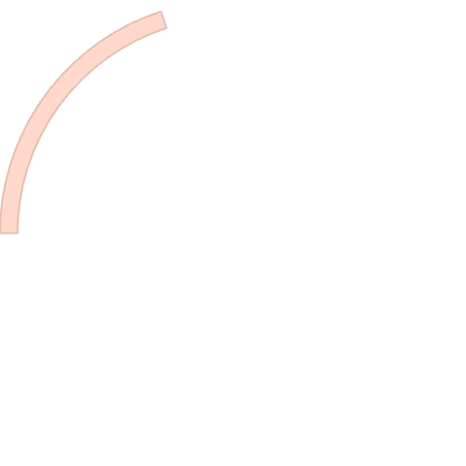

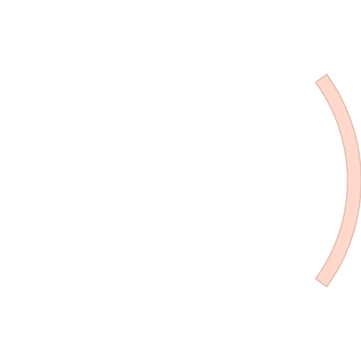


El Futuro de los Sistemas de Big Data
2
Edge Computing
IA y ML
1
3
Cloud
IoT
5
Automatización
4
Integración con IA y Machine Learning para análisis predictivo. Mayor uso de Edge Computing para procesamiento descentralizado. Adopción generalizada de soluciones basadas en la nube.

